Slide 1

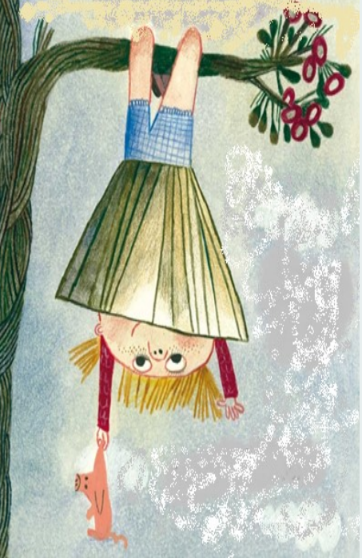
6°Incontro
Due ingredienti fondamentali:
il lavoro integrato in EM e i livelli di partecipazione
05 dicembre 2019

Slide 2

La Zuppa di Sasso di Anais Vaugelade

Slide 3
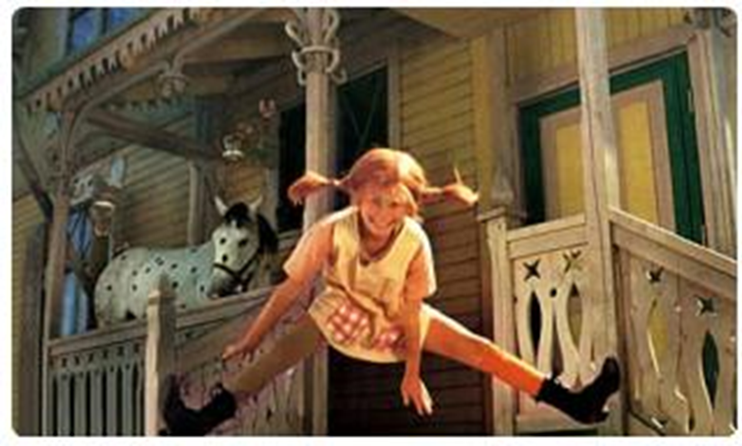
Spazio all’attivazione!
Racconta la zuppa di sasso con una sola frase..

Slide 4
La Zuppa di Sasso con una sola frase..
- Diamo fiducia all’altro al di là delle apparenze per ottenere risultati inaspettati;
-Se ognuno mette il suo ingrediente, anche un sasso acquista sapore, diventa una zuppa che si gusta insieme;
-Condividere è meglio che dividere; ciascuno è una risorsa se siamo disposti ad accoglierlo;
-Le circostanze, l’accoglienza, la generosità, la condivisione e l’amicizia possono favorire i cambiamenti dei propositi, dei punti di vista e dei risultati finali;
-Il sapore della fiducia;
-L’unione fa la forza; la solidarietà tra i deboli ha sconfitto il piano del più forte e furbo;
-Facendo gruppo si possono superare grandi difficoltà, campando più a lungo felici con una beata inconsapevolezza;
-Non pensar male della minestra prima di averla assaggiata;

Slide 5
I due ingredienti fondamentali del metodo della valutazione partecipativa e trasformativa
1. Il lavoro integrato in EM
parte dalla costruzione di senso dell’intervento
implica apprendere a comunicare e a lavorare in maniera unitaria
comporta sviluppare linguaggi comuni, utilizzare modelli condivisi, riconoscere gli altri e la loro competenza
Nelle EM con i minori e le famiglie proponiamo un modello di
ascolto-interazione-relazione

Slide 6
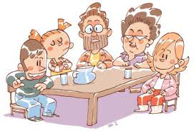
Il lavoro integrato in EM
UN’EQUIPE A “GEOMETRIA VARIABILE”
CATEGORIE a cui possono appartenere i partecipanti:
-professionisti dell’area socio-sanitaria;
-professionisti dell’educazione e istruzione;
-persone (professionisti e non) appartenenti alla comunità di riferimento della famiglia ;
-la famiglia.
- Un’equipe di base
- Un’equipe allargata

Slide 7
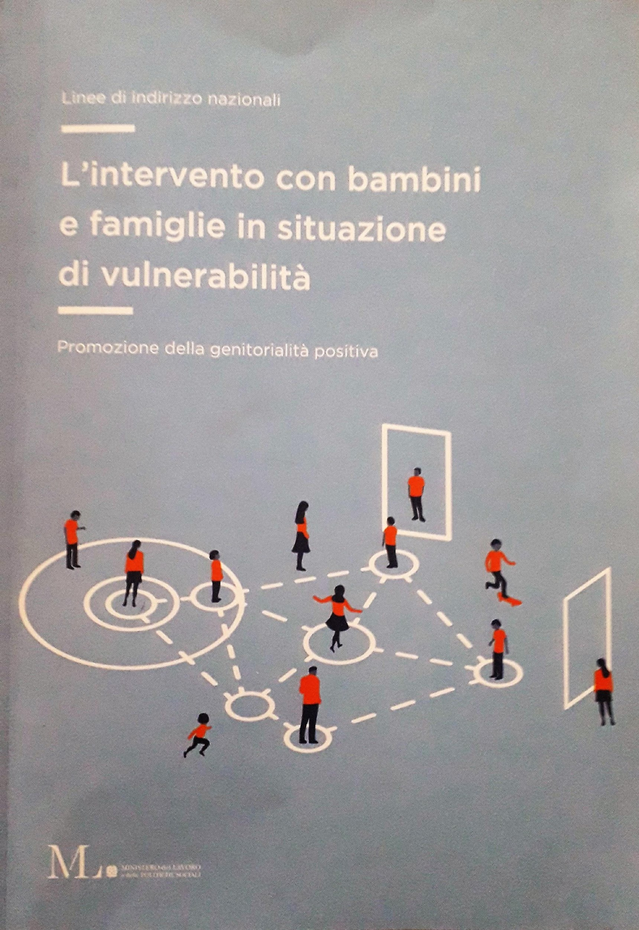
Il lavoro integrato in EM
IL LAVORO IN EQUIPE SI CONFIGURA COME:
-un luogo inclusivo
-un luogo di decisionalità
-un luogo generativo

Slide 8
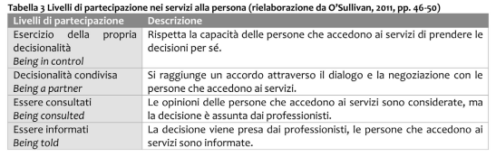
I due ingredienti fondamentali del metodo della valutazione partecipativa e trasformativa
2. i percorsi di partecipazione delle famiglie
da «aggancio» a «engagement»: impegno reciproco

Slide 9
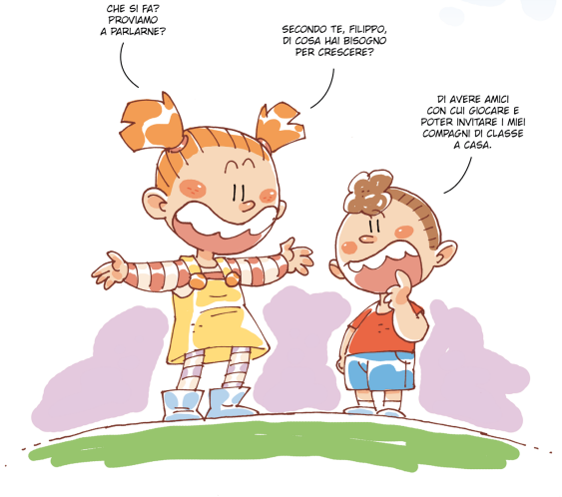
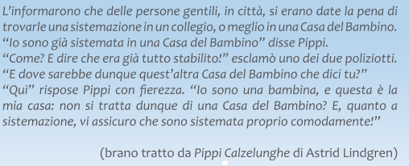
I percorsi di partecipazione delle famiglie
Convenzione sui Diritti dell’Infanzia e dell’Adolescenza, art.12
Principio di partecipazione e rispetto per l’opinione del minore
Tutti i bambini, le bambine, i ragazzi e le ragazze hanno il diritto di essere ascoltati e la loro opinione deve essere presa in debita considerazione
f

Slide 10
I percorsi di partecipazione delle famiglie
STRATEGIE PER PROMUOVERE LA PARTECIPAZIONE
-tenere conto delle capacità, risorse, bisogni di ciascuno
-mutabilità nel tempo dei livelli e delle modalità di partecipazione
-esplicitare alla famiglia il livello nel quale si sta lavorando
-rileggere le eventuali difficoltà che emergono come risorsa

Slide 11

Una piccola rivoluzione…
… rinunciare ad uno dei poteri più grandi dell’operatore sociale, ossia il “diritto di definire un problema”
John McKnight

Slide 12
Essere: questa famiglia è felice; questa madre è capace; quella no; questo padre è assente; quello è un «mammo»… il verbo essere crea un mondo là fuori, fatto di essenze, qualità inerenti alle persone. Un mondo nel quale competenza e normalità coincidono. Si illude di designare la natura del genitore, ma la istituisce, la costruisce socialmente. E chi è dichiarato incompetente lo è, effettivamente, collabora attivamente alla propria definizione.
Il verbo essere è la prigione del cambiamento.
Laura Formenti, Genitorialità (in)competente? Una rilettura pedagogica

Slide 13
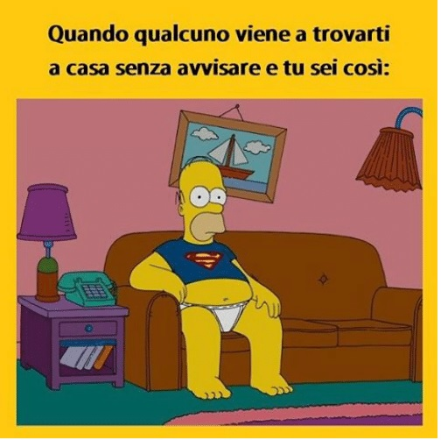
I pericoli del verbo “essere”

Slide 14
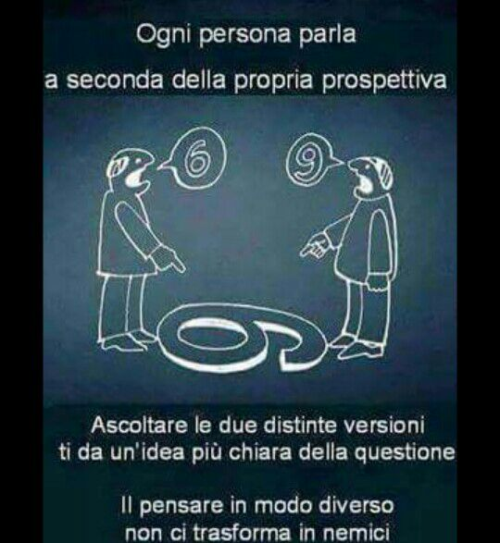
Una piccola rivoluzione… dare parola
EQUPIPE COME:
-LUOGO INCLUSIVO
-LUOGO DI CO- DECISIONALITA’

Slide 15
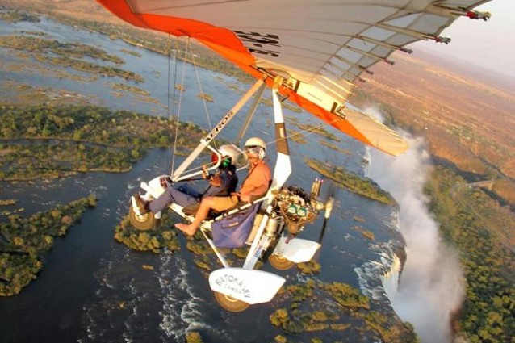
Una piccola rivoluzione… esplorare insieme
EQUIPE COME:
-LUOGO GENERATIVO

Slide 16

Una piccola rivoluzione… giocarsi il potere

Slide 17

E’ un imbroglio, in altre parole, tutte le volte che parliamo di partecipazione senza parlare di potere (pg. 48).
Rampini A., 2015, Scegliere la propria causa, in Crescere nonostante. Un romanzo di formazione, a cura di Laffi S., Edizione dell’asino, Roma

Slide 18

Una piccola rivoluzione…
togliersi dal centro della scena

Slide 19

Una piccola rivoluzione…
da risolutore di problemi a facilitatore di processi

Slide 20
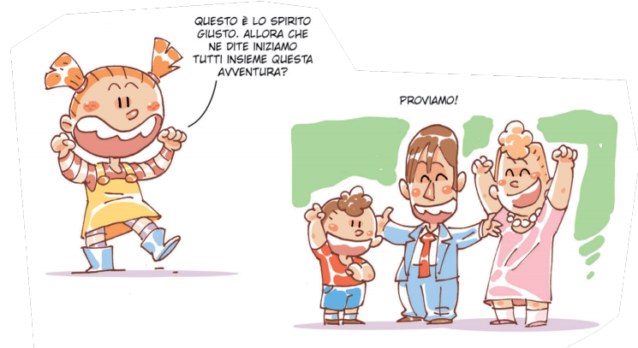

Slide 21

Un piccolo gruppo simula un’equipe multidisciplinare utilizzando il «caso di ANGELA»
Nel frattempo, osserviamo la simulazione attraverso la scheda di osservazione

Slide 22
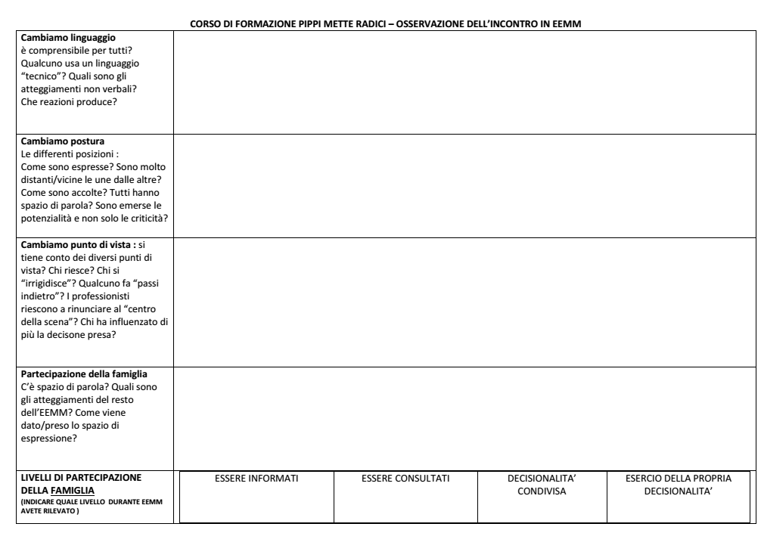
ESERCITAZIONE:
La griglia di osservazione
Linguaggio comprensibile per tutti
Nessuno ha utilizzato un linguaggio tecnico
Atteggiamenti non verbali: psicologo molto accogliente nella voce.
Il padre ha cercato di proteggere e contenere la moglie.
La madre era molto tesa poi forse verso la fine si è tranquillizzata.
La coordinatrice didattica è rigida (voleva stare nel suo ruolo). E’ stato un incontro produttivo, il processo si è avviato.
Educatore: entra con mano in tasca, un po’ spavaldo. Genitori in difesa? L’insegnante evidenza il suo ruolo anche quando non parla. Posizioni distinte e arroccate disposte a cerchio, ma ruoli e pesi diversi evidenti. Poco spazio e tempo per accoglienza (rituale saluto). Tutti hanno avuto spazi di parole, ma si ascoltavano poco. La coordinatrice è giudicante «non abbiamo visto miglioramenti» è stato il padre a proporre una strategia. La madre era arrabbiata, ha molte responsabilità. Si è dato poco rilievo agli aspetti positivi.
I diversi punti di vista sono stati considerati. Per fare questo riesce meglio l’Assistente Sociale e l’Educatrice, il padre e la psicologa(mediatrice). La madre è irrigidita e si indispone, ma anche l’insegnante ha assunto stesso ruolo. Anche l’educatore si è difeso, ma in modo tranquillo. L’AS ha lasciato molto spazio agli altri attori. Anche il padre.
I professionisti che non riescono a rinunciare al centro della scena: l’insegnante. Il padre e la psicologa hanno influenzato la decisione
Complicità dei genitori, rassicurazione reciproca. Tentativo di avvicinarsi alle richieste dell’equipe pur stando sulle difensive trovano un accordo.
Atteggiamenti: l’eemm è accogliente, ascolta, è chiara, e indica alla famiglia i bisogni che vedono.
Spazio d’espressione: viene preso, non c’è vergogna e tutti si espongono. La mamma è arrabbiata.

Slide 23
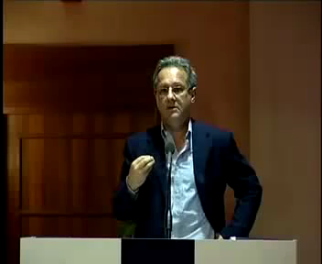
Julio Velasco - "Gli schiacciatori NON parlano dell'alzata, la risolvono"

Slide 24


Grazie per l’attenzione!
Ci rivediamo al prossimo incontro il 19 Dicembre 2019

